Slide 1
Databases
Θ. Βαρβαρίγου
Καθηγήτρια ΕΜΠ
Τηλ 210 - 772 2484
email: dora@telecom.ntua.gr
http://ecourses.dbnet.ntua.gr

Slide 2
Περιεχόμενα
JDBC
JDBC Driver Types Architectures
Driver Types Αναλυτικά, Υπέρ & Κατά
Παραδείγματα χρήσης JDBC
27/4/2010
Δικτυακός Προγραμματισμός

Slide 3
JDBC
Java Database Connectivity
  Αποτελεί ένα Java API για σύνδεση με βάσεις δεδομένων.
  Περιλαμβάνει μεθόδους για αναζήτηση (querying) και ενημέρωση δεδομένων (update).
  Είναι προσανατολισμένο για relational databases.
Για την επικοινωνία με την βάση απαιτείται η χρήση οδηγών (drivers) διαφορετικών για κάθε βάση.
27/4/2010
Δικτυακός Προγραμματισμός

Slide 4
JDBC Drivers (1)
Αποτελούν βιβλιοθήκες Java (API) που παρέχονται συνήθως από τον κατασκευαστή της βάσης δεδομένων.
Μετατρέπουν τις κλήσεις Java σε πρωτόκολλο που η βάση να μπορεί να καταλάβει.
Χωρίζονται σε διαφορετικούς τύπους:
  Type 1: JDBC-ODBC Bridge
  Type 2: Native-API
  Type 3: Net-protocol
  Type 4: Native-protocol
Από το site της sun μπορείτε να βρείτε τον driver που χρειάζεστε.
  http://developers.sun.com/product/jdbc/drivers
27/4/2010
Δικτυακός Προγραμματισμός

Slide 5
JDBC Drivers (2)
JDBC
Type I
“Bridge”
ODBC
ODBC
Driver
Type II
“Native”
DBMS
Type III
“Middleware”
Middleware
Server
Type IV
“Pure”
27/4/2010
Δικτυακός Προγραμματισμός

Slide 6
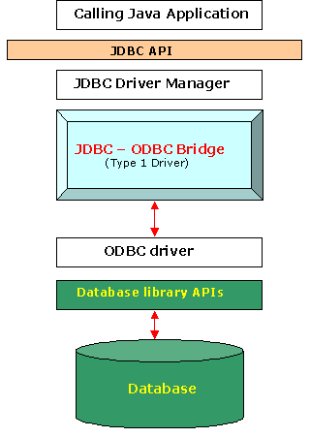
Type 1 JDBC Driver
JDBC-ODBC Bridge
  Περιλαμβάνεται στο JRE
  Χρησιμοποιείται συνήθως αν δεν υπάρχει java driver για την συγκεκριμένη βάση.
  Μεταφράζει όλα τα JDBC calls σε ODBC (Open DataBase Connectivity) calls και τα στέλνει στον ODBC driver.
  Ο ODBC driver θα πρέπει να είναι εγκατεστημένος στο ίδιο client μηχάνημα.
27/4/2010
Δικτυακός Προγραμματισμός

Slide 7
Type 1 JDBC Driver
Υπέρ
  Επιτρέπει το πρόσβαση σχεδόν σε όλες τις βάσεις δεδομένου ότι ODBC drivers υπάρχουν για τις περισσότερες βάσεις του εμπορίου.
Κατά
  Οι επιδόσεις δεν είναι καλές δεδομένου ότι τα JDBC calls δρομολογούνται διαμέσου του ODBC bridge στον τελικό οδηγό και από εκεί στην βάση. Ασφαλώς τα αποτελέσματα ακολουθούν την αντίστροφη διαδικασία για να επιστρέψουν. Δεν ενδείκνυται λοιπόν για μεγάλες εφαρμογές.
  Ο ODBC driver και το native connectivity interface πρέπει από πριν να είναι εγκατεστημένα στο μηχάνημα.
27/4/2010
Δικτυακός Προγραμματισμός

Slide 8
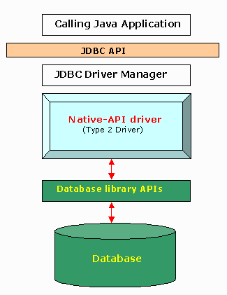
Type 2 JDBC Driver
Native-API
  Δεν είναι όλο σε Java.
  Μεταφράζει JDBC calls σε databasespecific calls.
  Ο οδηγός επικοινωνεί κατευθείαν με τον database server αλλά απαιτεί την ύπαρξη binary code στον client για την επικοινωνία αυτή.
27/4/2010
Δικτυακός Προγραμματισμός

Slide 9
Type 2 JDBC Driver
Υπέρ
  Οι type 2 drivers προσφέρουν καλύτερες αποδόσεις από τους οδηγούς JDBC-ODBC Bridge (type1).
Κατά
  Τα vendor database library πρέπει να υπάρχουν σε κάθε μηχάνημα που απαιτεί πρόσβαση στη βάση.
  Οπότε αυτοί οι οδηγοί δεν μπορούν να χρησιμοποιηθούν στο Internet.
  Επίσης αν και πιο γρήγοροι από το Type 1 είναι πιο αργοί από τους οδηγούς Type 3 και Type 4.
27/4/2010
Δικτυακός Προγραμματισμός

Slide 10
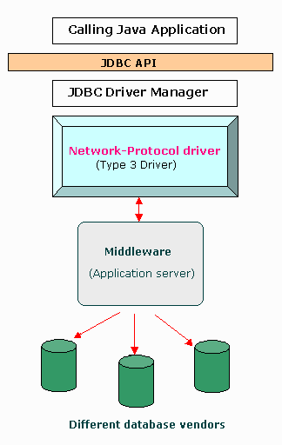
Type 3 JDBC Driver
Network-Protocol
  Είναι όλο γραμμένο σε Java.
  Ακολουθεί το three-tiered μοντέλο.
  Τα JDBC database requests περνάνε μέσα από το δίκτυο στον middle-tier server.
  Ο middle-tier server διαβιβάζει τα requests στην/στις βάση/βάσεις.
27/4/2010
Δικτυακός Προγραμματισμός

Slide 11
Type 3 JDBC Driver
Υπέρ
  Δεν χρειάζεται κανένα vendor database library να προϋπάρχει στα clients.
  Η επικοινωνία μεταξύ client και middleware server είναι ανεξάρτητη από τον τύπο της βάσης.
  Άρα και ο client μπορεί με έναν driver να επικοινωνεί με πολλές βάσεις ταυτόχρονα.
  Επίσης υπάρχει η δυνατότητα του ο middleware server να έχει επιπλέον services όπως caching, load balancing, και advanced system administration.
  Μπορεί να χρησιμοποιηθεί στο internet.
Κατά
  Aπαιτεί database-specific coding στο middleware server.
  Μπορεί να δημιουργηθεί bottleneck στο middleware server.
27/4/2010
Δικτυακός Προγραμματισμός

Slide 12
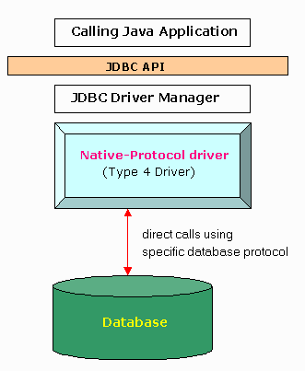
Type 4 JDBC Driver
Native-Protocol
  Είναι όλο γραμμένο σε Java.
  Μετατρέπει όλες τις κλήσεις JDBC, σε κλήσεις για το vendor-specific database management system (DBMS) protocol, οπότε τα client applications μπορούν να επικοινωνούν κατευθείαν με τον database server.
27/4/2010
Δικτυακός Προγραμματισμός

Slide 13
Type 4 JDBC Driver
Υπέρ
  Δεδομένου ότι type 4 JDBC drivers δεν χρειάζεται να μεταφράζουν τα database requests στο ODBC ή στο native connectivity interface ή να διαβιβάζουν τα request σε ένα άλλο server, η απόδοση-ταχύτητα είναι πολύ υψηλές.
  Επίσης δεν χρειάζεται να γίνει εγκατάσταση κάποιου άλλου ειδικού λογισμικού στον client ή στον server.
  Ιδανικοί για χρήση στο διαδίκτυο.
Κατά
  Με τους οδηγούς type 4 ο χρήστης χρειάζεται διαφορετικούς οδηγούς για κάθε διαφορετική βάση.
27/4/2010
Δικτυακός Προγραμματισμός

Slide 14
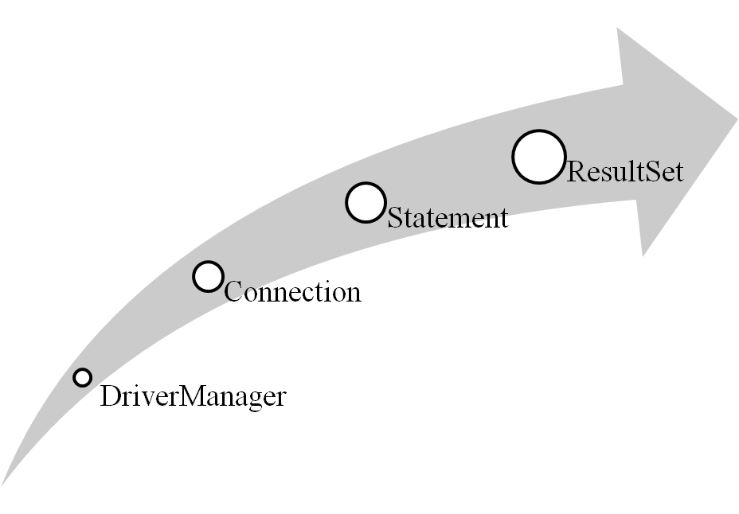
Βασικές JDBC Classes
Driver
  Ο τρόπος για σύνδεση στην βάση
DriverManager
  Επιλέγει και «φορτώνει» τον Driver
Connection
  Η σύνδεση με την βάση
Statement
  Ένα SQL statement
ResultSet
  Οι εγγραφές που επιστρέφονται από το Statement
27/4/2010
Δικτυακός Προγραμματισμός

Slide 15
Driver URLs
Κάθε driver έχει το δικό του protocol / driver naming
  jdbc:protocol:source
Παραδείγματα
jdbc:odbc:DataSource
    e.g. jdbc:odbc:Northwind
jdbc:msql://host[:port]/database
    e.g. jdbc:msql://foo.nowhere.com:4333/accounting
27/4/2010
Δικτυακός Προγραμματισμός

Slide 16
DriverManager
Συνδέεται στο συγκεκριμένο JDBC URL με τα ανάλογα username και password
Throws java.sql.SQLException
Επιστρέφει Connection object
27/4/2010
Δικτυακός Προγραμματισμός

Slide 17
Connection
Το Connection αντιπροσωπεύει ένα session με μια συγκεκριμένη database.
Μέσα από το Connection, εκτελούνται SQL statements και επιστρέφονται αποτελέσματα – εγγραφές.
Έχει μεθόδους για να χειρίζεται τα transactions.
27/4/2010
Δικτυακός Προγραμματισμός

Slide 18
Παράδειγμα Connection
String url = "jdbc:odbc:Northwind";
try {
//Φορτώνει την κλάση του driver δυναμικά κατά την εκτέλεση του προγράμματος
Class.forName ("sun.jdbc.odbc.JdbcOdbcDriver");
Connection con = DriverManager.getConnection(url);
}
catch (ClassNotFoundException e)
{ e.printStackTrace(); }
catch (SQLException e)
{ e.printStackTrace(); }
27/4/2010
Δικτυακός Προγραμματισμός

Slide 19
Statement
Το Statement είναι ένα αντικείμενο που χρησιμοποιείται για την εκτέλεση στατικών SQL statements λήψη των αποτελεσμάτων που προκύπτουν από αυτά.
Βασικές Μέθοδοι:
  public ResultSet executeQuery(String sql)
    Για Select!
  public int executeUpdate(String sql)
    Για Insert, Update, Delete!
    Επιστρέφει τα rows που επηρεάστηκαν από το statement.
27/4/2010
Δικτυακός Προγραμματισμός

Slide 20
ResultSet
Το ResultSet παρέχει πρόσβαση σε ένα πίνακα από δεδομένα που έχει προκύψει από την εκτέλεση ενός Statement.
  Μόνο ένα ResultSet για κάθε Statement μπορεί να είναι ανοιχτό κάθε φορά.
  Οι γραμμές του πίνακα ανακτώνται κατά σειρά.
  Το ResultSet διατηρεί έναν δρομέα στην τρέχουσα γραμμή / row του πίνακα.
  Η μέθοδος 'next' μετακινεί τον δρομέα στην επόμενη θέση.
    Δεν υπάρχει δυνατότητα επιστροφής
27/4/2010
Δικτυακός Προγραμματισμός

Slide 21
Παράδειγμα SELECT
Connection con = DriverManager.getConnection(url, "alex", "8675309");
Statement st = con.createStatement();
ResultSet results = st.executeQuery("SELECT EmployeeID, LastName, FirstName FROM Employees");
while (results.next()) {
int id = results.getInt(1);
String last = results.getString(2);
String first = results.getString(3);
System.out.println("" + id + ": " + first + " " + last);
}
st.close();
con.close();
27/4/2010
Δικτυακός Προγραμματισμός

Slide 22
Παράδειγμα INSERT
Statement s = null;
try {
s = c.createStatement();
} catch (SQLException se) {
System.out.println("We got an exception while creating a statement:" +
"that probably means we're no longer connected.");
}
int m = 0;
try {
m = s.executeUpdate("INSERT INTO books VALUES " +
"(41472, 'Practical PostgreSQL', 1212, 4)");
} catch (SQLException se) {
System.out.println("We got an exception while executing our query:" +
"that probably means our SQL is invalid");
}
27/4/2010
Δικτυακός Προγραμματισμός

Slide 23
Παράδειγμα INSERT με χρήση prepared statement
PreparedStatement ps = null;
try {
ps = c.prepareStatement("INSERT INTO authors VALUES (?, ?, ?)");
ps.setInt(1, 495);
ps.setString(2, "Light-Williams");
ps.setString(3, "Corwin");
} catch (SQLException se) {
System.out.println("We got an exception while preparing a statement:" +
"Probably bad SQL.");
}
try {
ps.executeUpdate();
} catch (SQLException se) {
System.out.println("We got an exception while executing an update:" +
"possibly bad SQL, or check the connection.");
}
27/4/2010
Δικτυακός Προγραμματισμός

Slide 24
Mapping Java Types to SQL Types
SQL type Java Type
CHAR, VARCHAR, LONGVARCHAR String
NUMERIC, DECIMAL java.math.BigDecimal
BIT boolean
TINYINT byte
SMALLINT short
INTEGER int
BIGINT long
REAL float
FLOAT, DOUBLE double
BINARY, VARBINARY, LONGVARBINARY byte[]
DATE java.sql.Date
TIME java.sql.Time
TIMESTAMP java.sql.Timestamp
27/4/2010
Δικτυακός Προγραμματισμός

Slide 25
Παράδειγμα
Ερώτηση σε ένα πίνακα και εκτύπωση των περιεχομένων του
Ο πίνακας λέγεται main και βρίσκεται στο μηχάνημα 147.102.7.170, στην βάση Memphis που «τρέχει» σε MySQL RDBMS (άρα η πόρτα είναι η 3306)
27/4/2010
Δικτυακός Προγραμματισμός

Slide 26
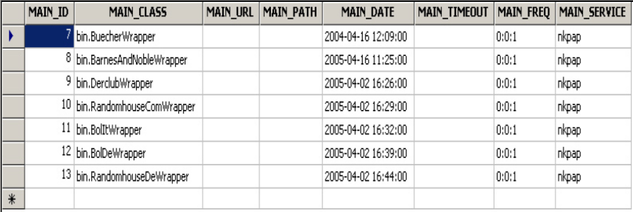
Ο Πίνακας Main του παραδείγματος
27/4/2010
Δικτυακός Προγραμματισμός

Slide 27
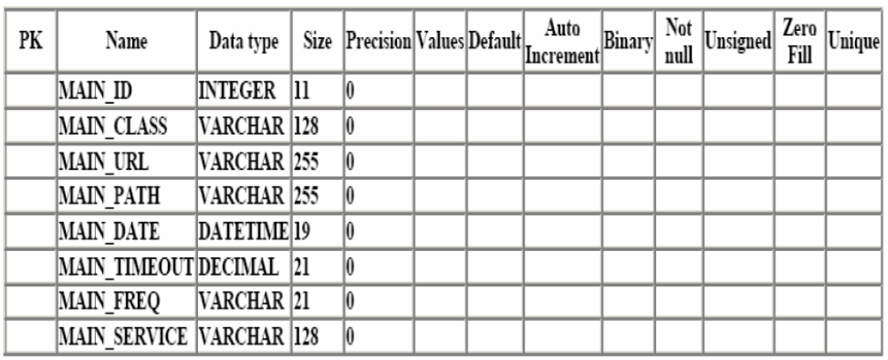
Τα πεδία του πίνακα Main
27/4/2010
Δικτυακός Προγραμματισμός

Slide 28
Μέθοδος που υλοποιεί ερώτηση σε database
Στην μέθοδο θα χρησιμοποιήσουμε κάποια αντικείμενα από το πακέτο Java.sql που πρέπει να γίνουν import συγκεκριμένα:
    import java.sql.Connection;
    import java.sql.DriverManager;
    import java.sql.ResultSet;
    import java.sql.SQLException;
    import java.sql.Statement;
27/4/2010
Δικτυακός Προγραμματισμός

Slide 29
Παράδειγμα
Public void connectInDB(){
ResultSet rs;
try {
String url = "jdbc:mysql://147.102.7.170:3306/memphis";
Class.forName("org.gjt.mm.mysql.Driver");
Connection con = DriverManager.getConnection(url, "root", null);
Statement stmt = con.createStatement();
rs = stmt.executeQuery("SELECT * FROM main");
while (rs.next()) {
String col1 = rs.getString("MAIN_ID");
String col2 = rs.getString("MAIN_CLASS");
System.out.println("ID= " + col1 + " CLASS= " + col2);
}
} catch (ClassNotFoundException e) {
e.printStackTrace();
} catch (SQLException e) {
e.printStackTrace();
}}
27/4/2010
Δικτυακός Προγραμματισμός

Slide 30
Αποτελέσματα Ερώτησης...
ID= 7 CLASS= bin.BuecherWrapper
ID= 8 CLASS= bin.BarnesAndNobleWrapper
ID= 9 CLASS= bin.DerclubWrapper
ID= 10 CLASS= bin.RandomhouseComWrapper
ID= 11 CLASS= bin.BolItWrapper
ID= 12 CLASS= bin.BolDeWrapper
ID= 13 CLASS= bin.RandomhouseDeWrapper
27/4/2010
Δικτυακός Προγραμματισμός

Slide 31

Ερωτήσεις
27/4/2010
Δικτυακός Προγραμματισμός

